Slide 1
2022
HL-LHC项目中新型斜螺线管超导磁体在八马的进展
汇报人：崔兵杰/邹新宇
日 期：2022/10/24
苏州八匹马超导科技有限公司
Suzhou Bama Superconductor Tech.Co.,Ltd.
· 第页 ·

Slide 2
目录
01
公司介绍
02
CCT制造工艺
03
CCT工艺改进
04
总结
· 第页 ·

Slide 3
01
公司介绍
· 第页 ·

Slide 4
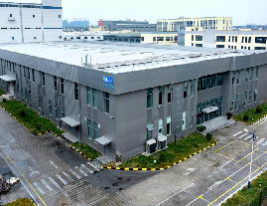
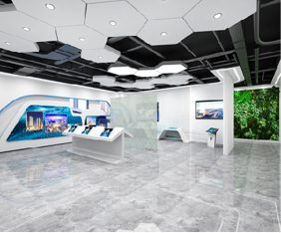
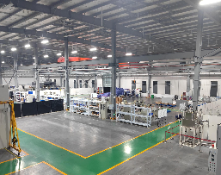
公司介绍
苏州八匹马超导科技有限公司，由创业板上市企业、国内知名创投公司、核心团队、技术团队、管理团队共同投资组建，注册资本3193万元，致力于将低温、真空、超导、磁体技术在半导体、医疗、科学仪器、大科学工程等领域中应用落地并形成产业化的高科技企业。
公司汇集了大量海内外相关行业领域的技术精英、运营管理、生产制造及市场营销相关人才。核心团队成员具有博士、硕士学位者超50%，专业涵盖电子、机械、低温、物理、材料、管理等多方面，从技术研发到供应链管理、质量管理、精益生产、市场营销形成闭环。
与核工业、中科院、各大高校及相关科研机构等，都建立了良好的合作关系，服务中国制造；公司坐落于昆山，位于上海和苏州之间，良好的工业环境，研发生产场地持续扩建中（现有超5000㎡）。
公司
功能区
办公区
车间一角
· 第页 ·

Slide 5
公司介绍
02
CCT制作工艺
· 第页 ·

Slide 6
项目背景
· 第页 ·

Slide 7
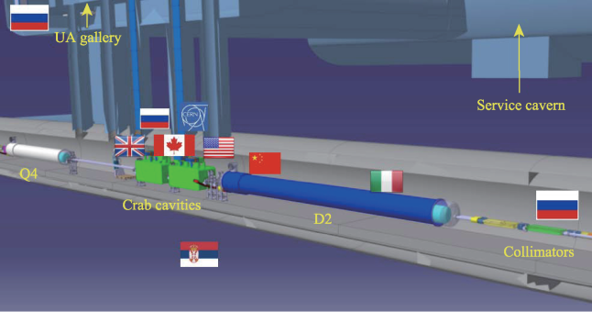
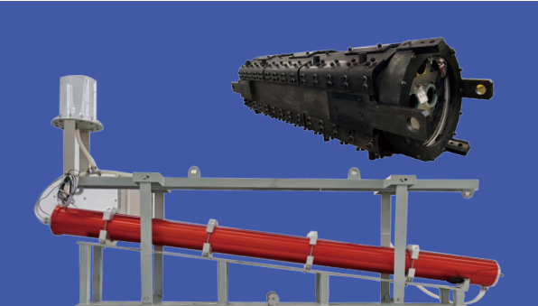
项目背景
HL-LHC高亮度升级中各个国家所承担超导磁体任务分布
中国团队为HL-LHC研制的新型CCT超导磁体
· 第页 ·

Slide 8
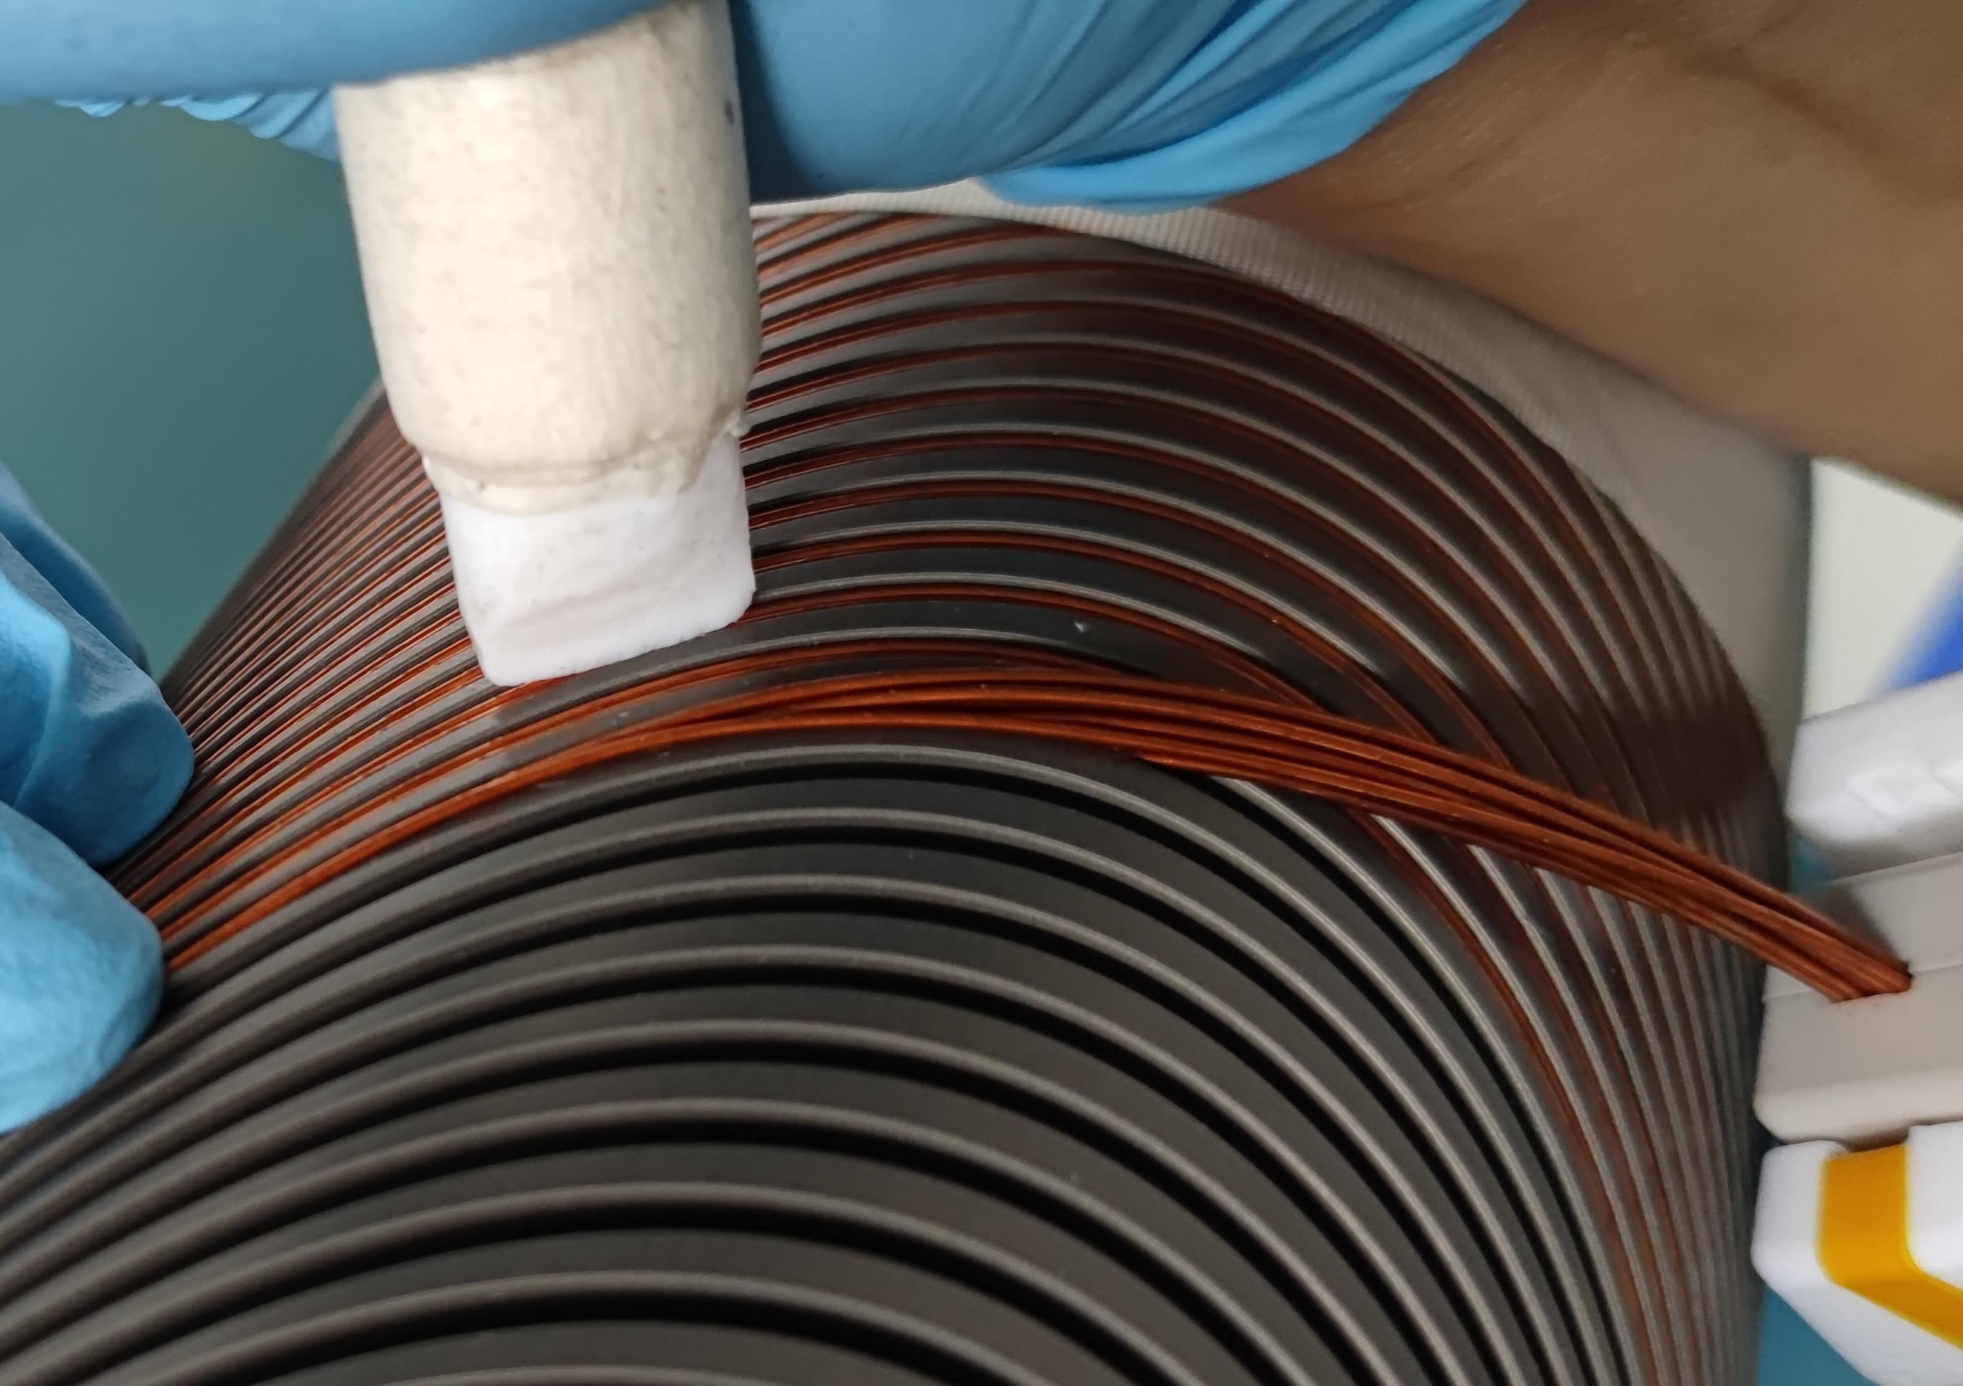
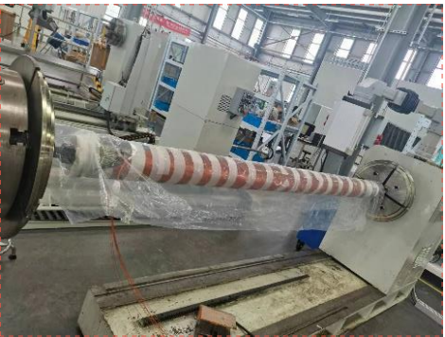
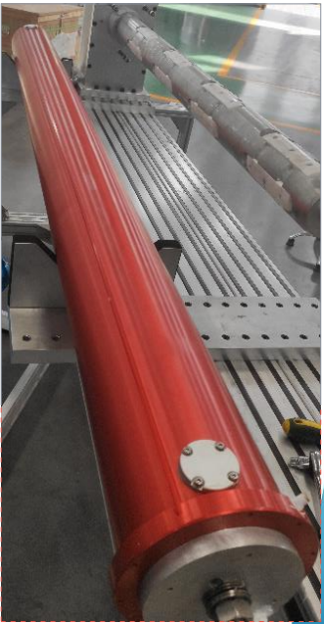
CCT制作过程一
八匹马超导科技在CCT超导磁体的研制过程中主要承担绕线、浸渍、测试以及组装等四方面的工作
绕线
骨架绕线
骨架绕线完成
安装外筒结束
注：a.绕线分内骨和外骨架绕线 b.绕线完套外支撑 c.绕线过程伴随电气测试
· 第页 ·

Slide 9
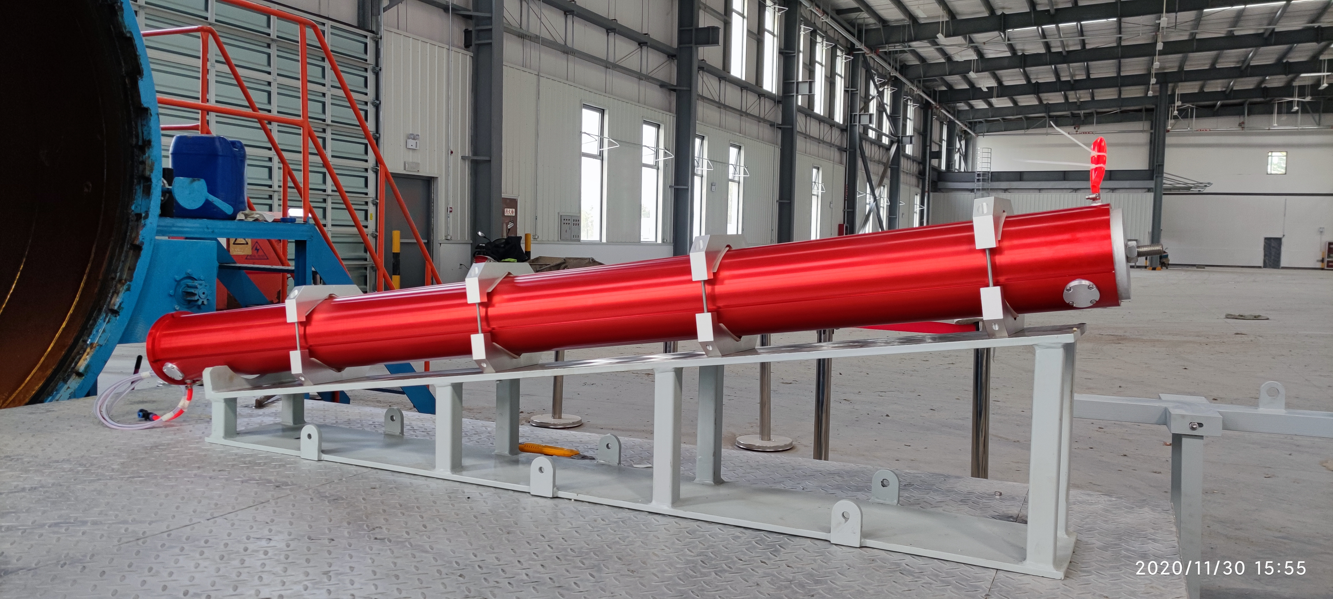
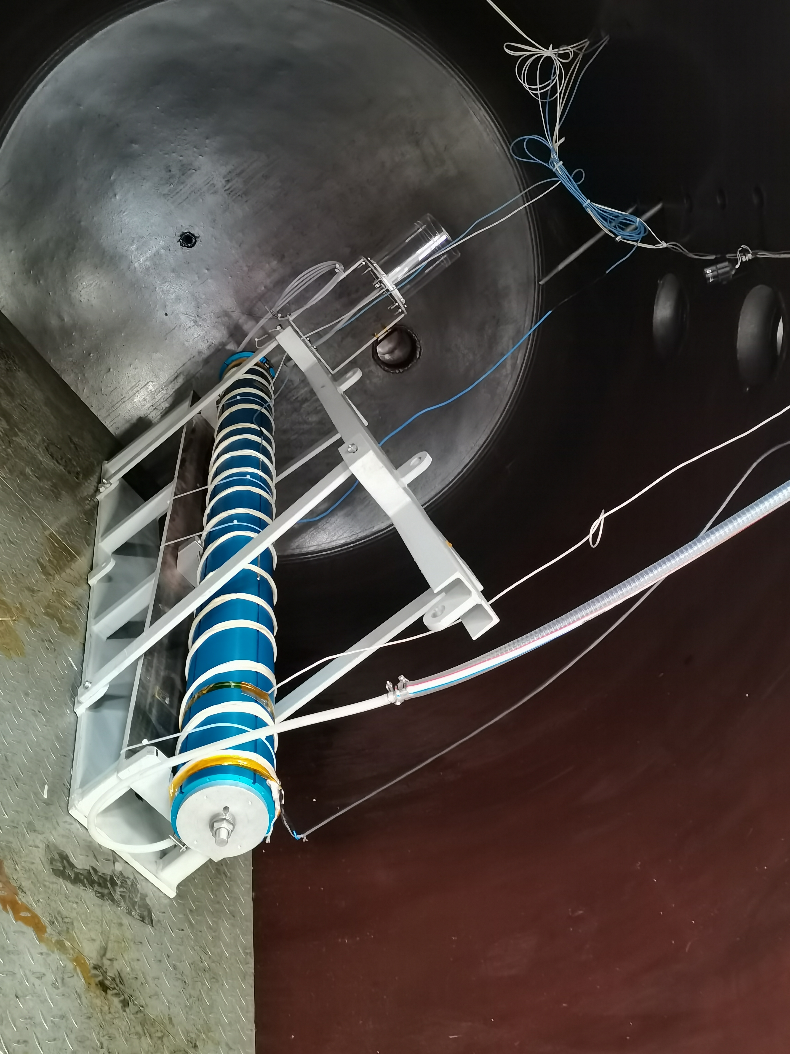
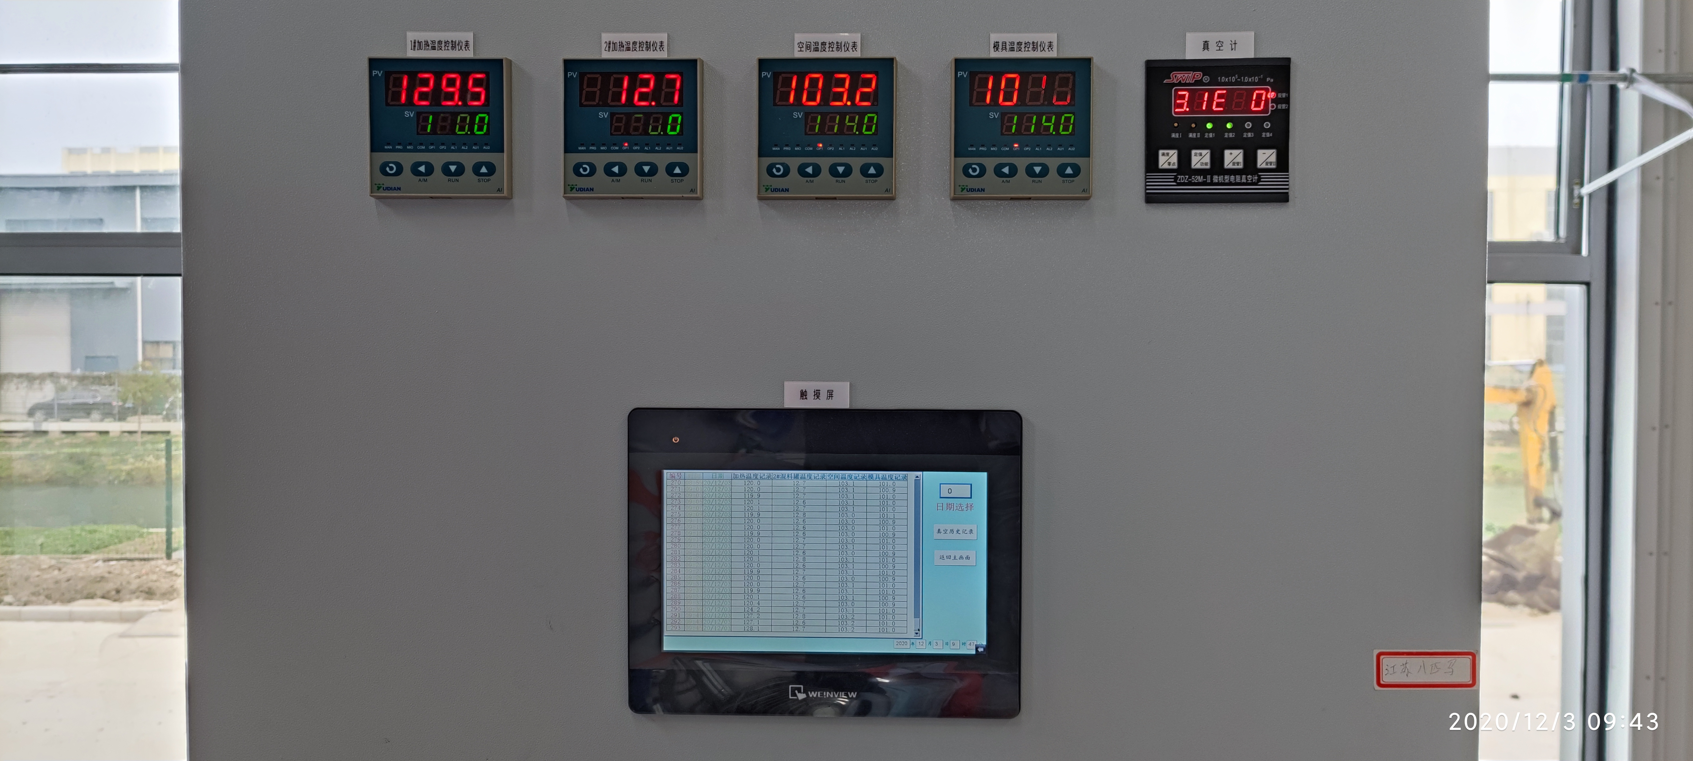
CCT制作过程二
八匹马超导科技在CCT超导磁体的研制过程中主要承担绕线、浸渍、测试以及组装等四方面的工作
浸渍
安装工装
推进浸渍炉
炉体进行温度和真空度监控
注：a.浸渍前会进行0.2Mpa氦气捡漏 b.浸渍前进行120Hr烘烤 c.浸渍结束后进行保压以及二次烘烤
· 第页 ·

Slide 10
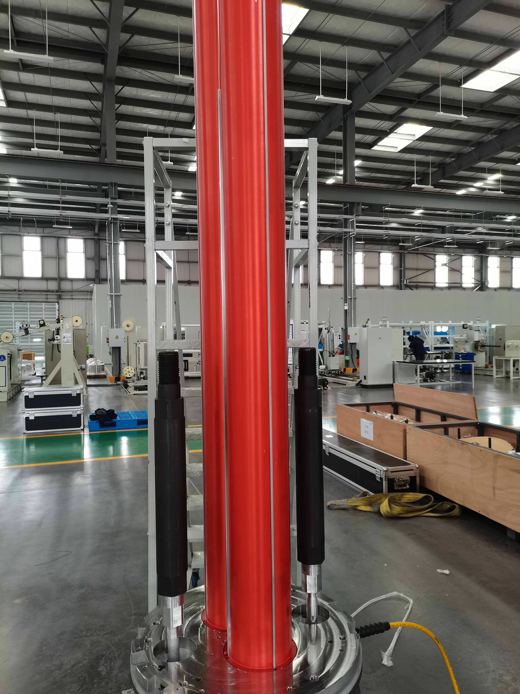
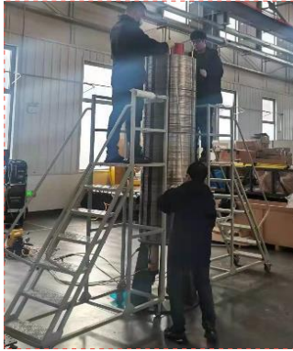
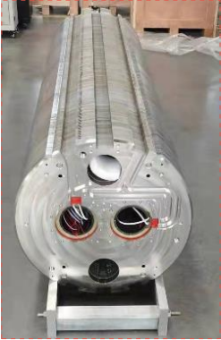
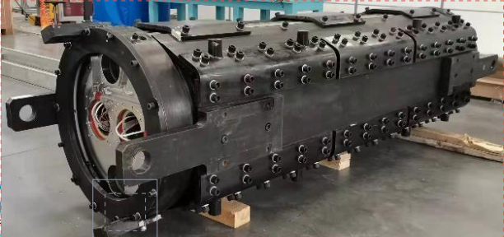
CCT制作过程三
八匹马超导科技在CCT超导磁体的研制过程中主要承担绕线、浸渍、测试以及组装等四方面的工作
组装
装铠甲
管子放入工装
叠轭铁
组装完成
· 第页 ·

Slide 11
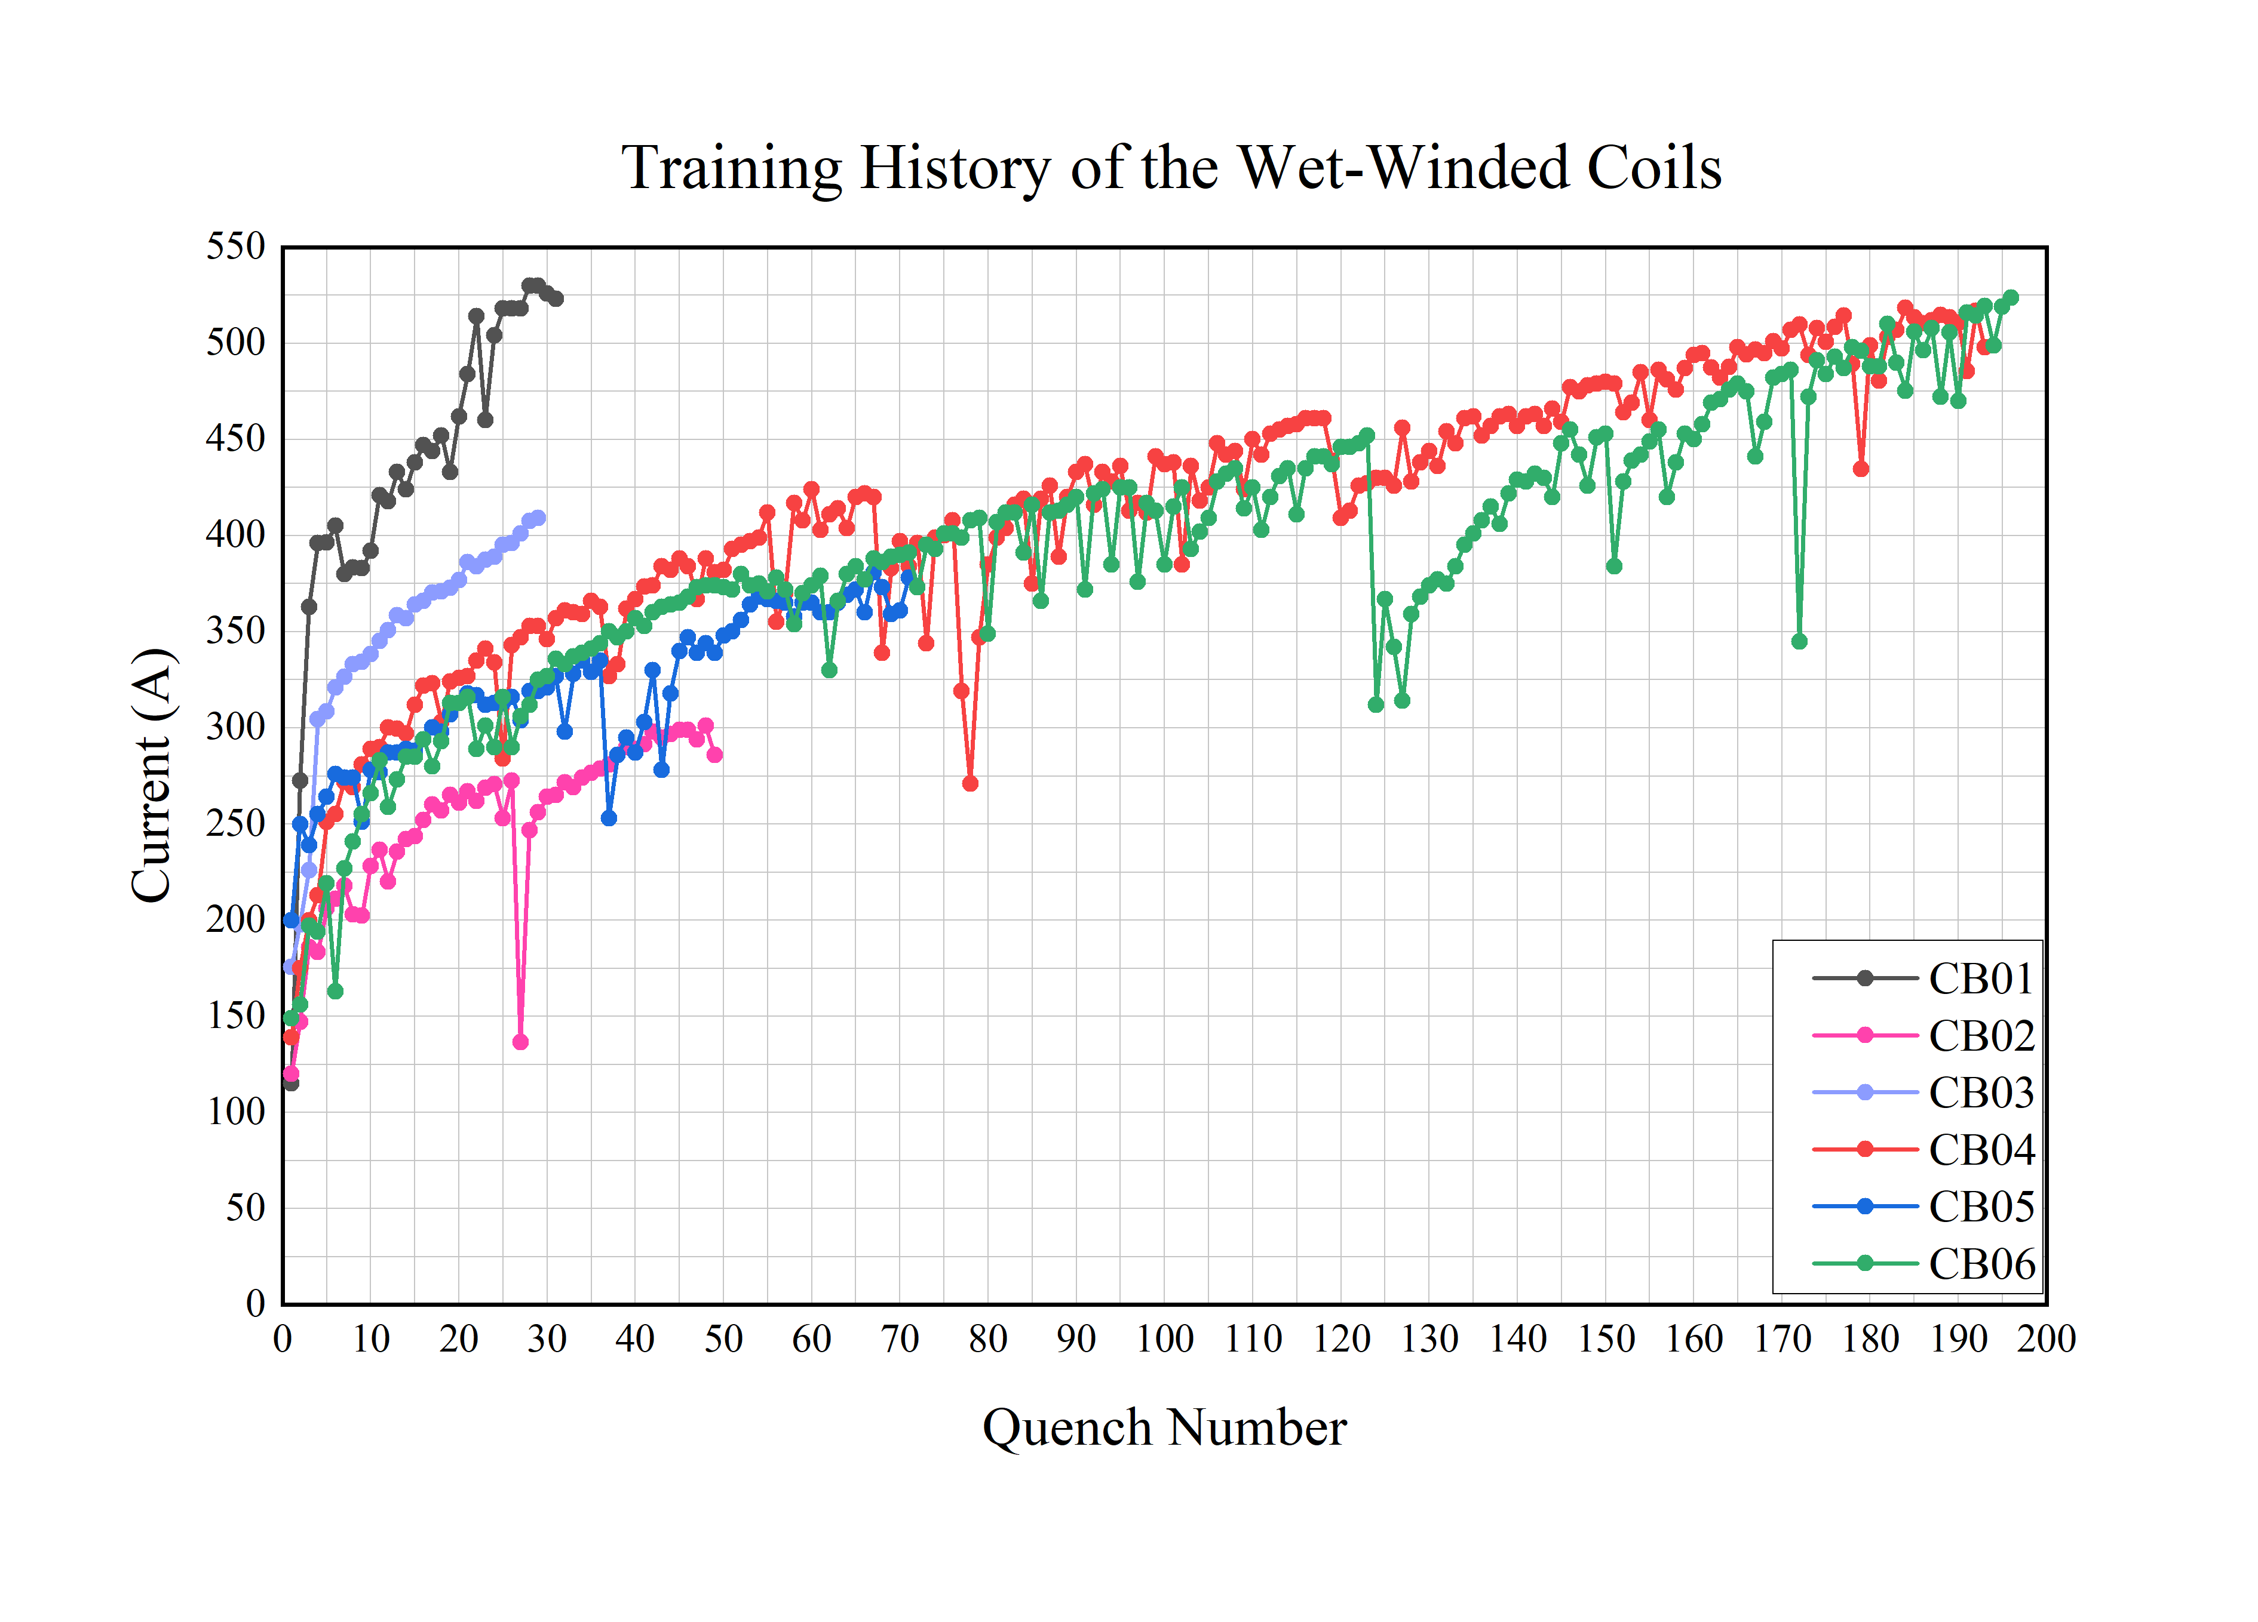
CCT制作过程四
八匹马超导科技在CCT超导磁体的研制过程中主要承担绕线、浸渍、测试以及组装等四方面的工作
测试
· 第页 ·

Slide 12
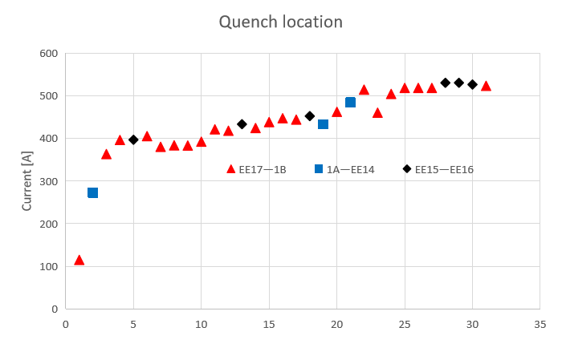
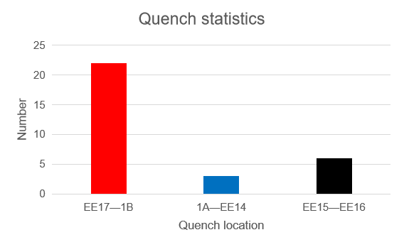
测试结果分析
八匹马超导科技在CCT超导磁体的研制过程中主要承担绕线、浸渍、测试以及组装等四方面的工作
a.一支组装后的CCT超导磁体需要经过将近200余次的失超锻炼才可以达到设计目标电流
b.失超集中表现在外层的超导线上
影响：这样频繁的失超，无疑给该项目的进行增大了工作量与工作难度
· 第页 ·

Slide 13
03
CCT工艺改进
· 第页 ·

Slide 14
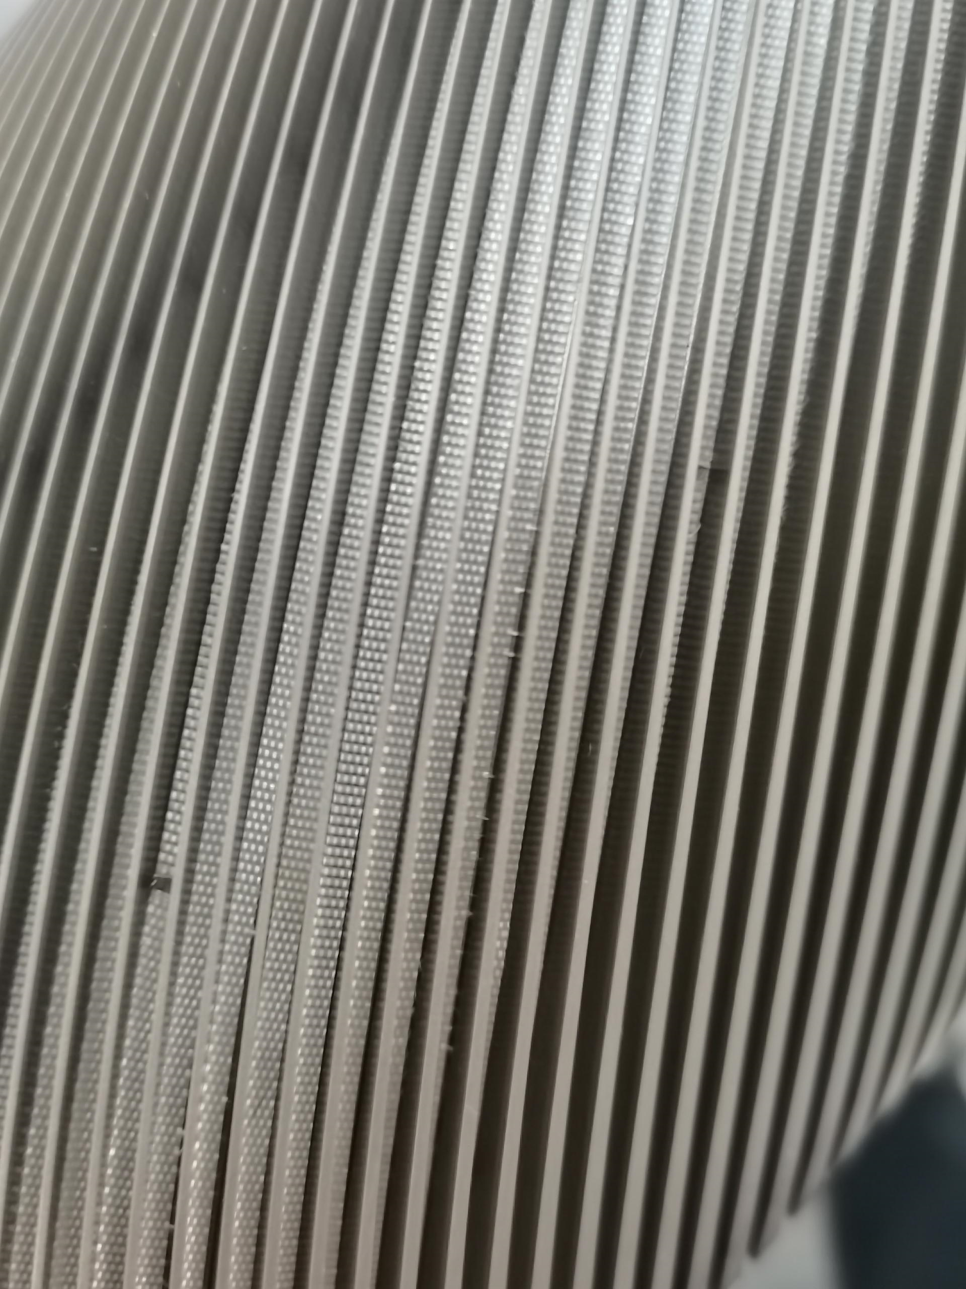
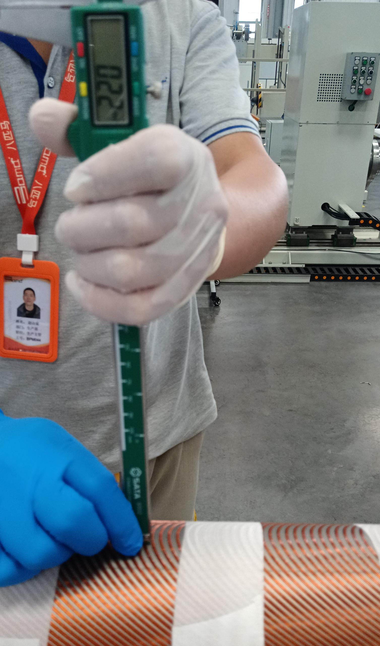
工艺改进
通过对失超数据与现象的分析，失超主要集中在骨架线槽外层超导线上，因此，我们怀疑在CCT超导磁体的浸渍过程中，造成外层超导线在固化过程中出现了空隙，进而导致频繁失超现象的发生
为彻底解决这一弊端，八匹马超导科技的CCT团队同北京高能所的徐庆金团队大胆对骨架底部垫两层厚度为0.2mm的玻璃丝布这一尝试
绕线结束后，超导线比骨架高0.2mm-0.3mm，当新制作的CCT超导磁体再次进行励磁实验时，我们惊喜的发现经过不到30余次的失超锻炼即可达到533A的目标电流。相比传统的制作工艺，效率提高了566%
骨架底部垫玻璃丝布
线材与骨架的高度差
· 第页 ·

Slide 15
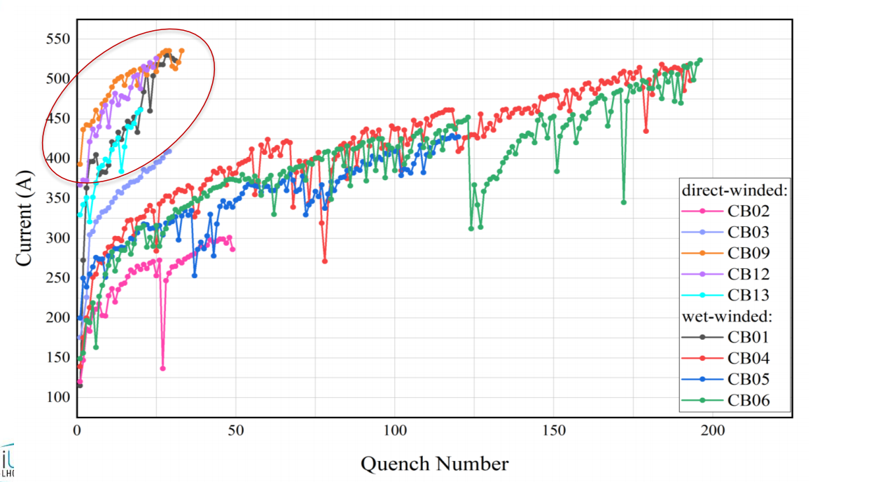
工艺改进结果
改进后只需要30次即可达到设计电流
· 第页 ·

Slide 16
04
总结
· 第页 ·

Slide 17
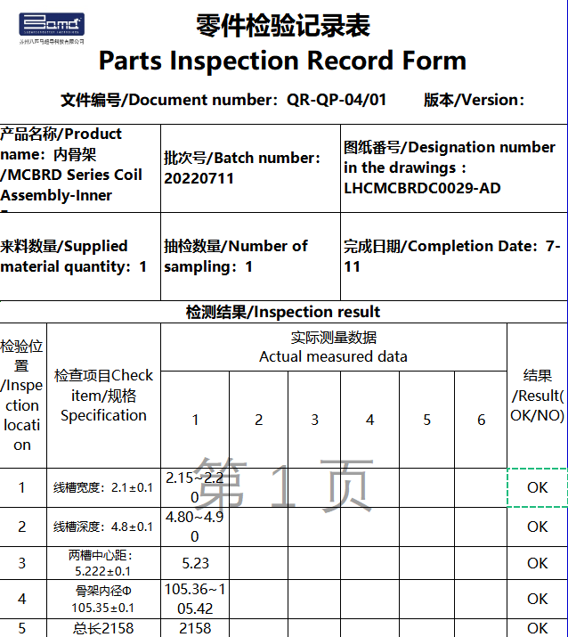
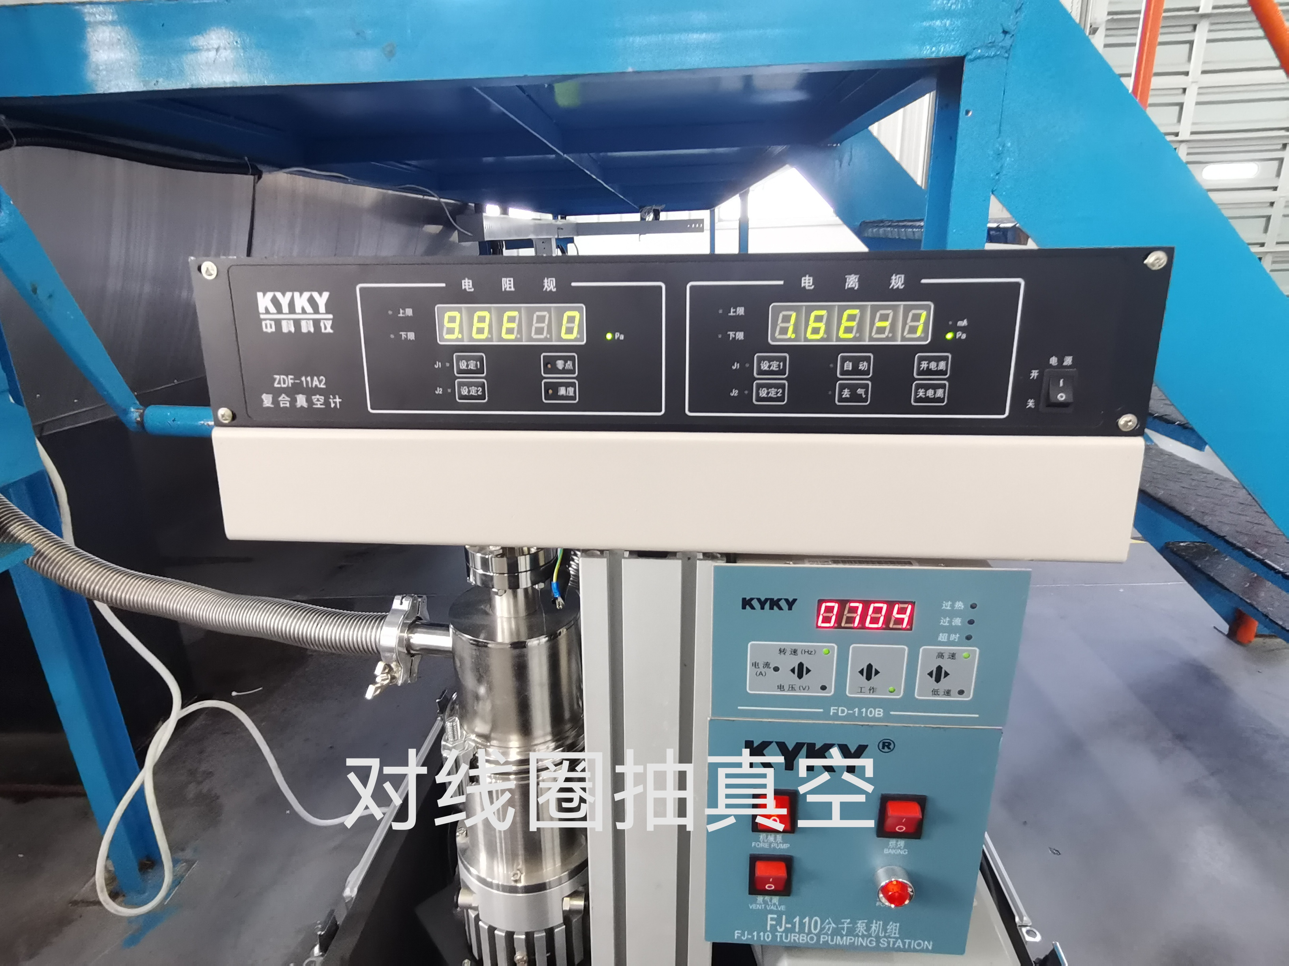
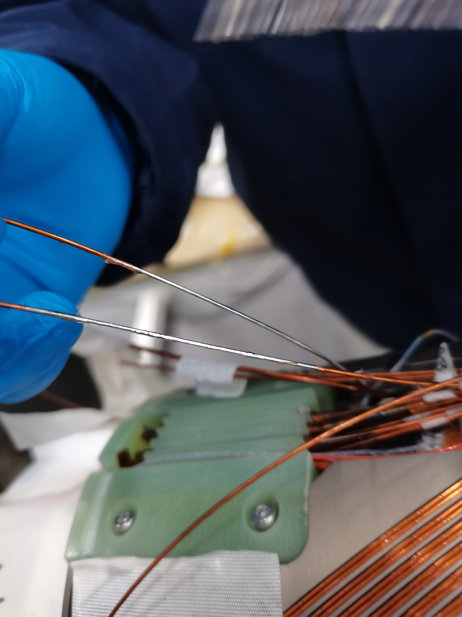
细节注意事项
A
B
C
骨架的制作过程对励磁过程有至关重要的影响
进胶过程的过程也对励磁有很重要的影响
制作过程的每一个细节对最后的结果也很重要
骨架检测
骨架抽空
接头制作
· 第页 ·

Slide 18
项目进度
Magent | Nickname CERN | winding | assembly | pass testing | Location
MCBRD01 | MCRD_CB01 | √(Wet) | √ | √ | CERN
 | MCRD_CB03 | √(Dry) | √ | √ | CERN
Failed | MCRD_CB02 | √(Dry) |  | × | CERN
MCBRD02 | MCRD_CB04 | √(Wet) | √ | √ | CERN
 | MCRD_CB06 | √(Wet) | √ | √ | CERN
 | MCRD_CB05 | √(Wet) | √ | under test | IHEP
 | MCRD_CB07 | √(Wet) | √ |  | IHEP
 | MCRD_CB08 | √(Wet) | √ |  | IHEP
MCBRD03 | MCRD_CB09 | √(Dry) | √ | √ | CERN
 | MCRD_CB12 | √(Dry) | √ | √ | CERN
 | MCRD_CB13 | √(Dry) | √ | √ | IHEP
 | MCRD_CB14 | √(Dry) |  |  | Bama
中国团队需要提供10套CCT磁体，目前完成4套，完成率40%。八匹马科技有限公司同时也具备了斜螺线管超导磁体的绕制工艺
· 第页 ·

Slide 19
感谢观看
· 第页 ·

